Slide 1


NHIỆT LIỆT CHÀO MỪNG CÁC EM ĐẾN VỚI TIẾT HỌC MỚI!

Slide 2



KHỞI ĐỘNG
Các em hãy xem và theo dõi video ở trên để trả lời các câu hỏi

Slide 3

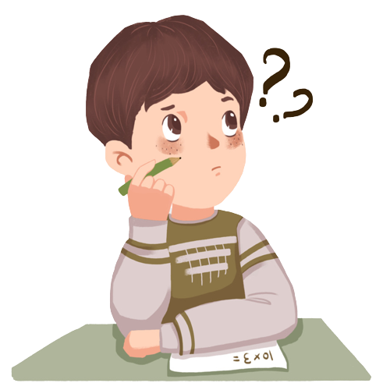
KHỞI ĐỘNG
Sau khi xem xong, các em trả lời các câu hỏi sau:
Hai chị em trong video đã làm gì khi mẹ vắng nhà?
Em hãy nêu cảm nhận của mình về thực hiện những lời nói, việc làm của hai nhân vật trong video để người thân hài lòng.

Slide 4



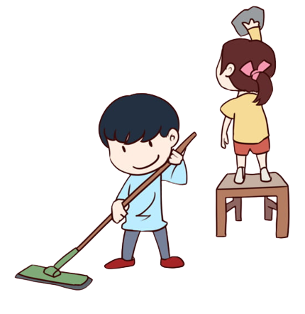


GỢI Ý TRẢ LỜI
Hai chị em trong video đã chủ động, tích cực làm những công việc nhà giúp mẹ như nấu cơm, quét sân, giặt quần áo.
Và khi mẹ về, hai chị em hỏi thăm, chăm sóc mẹ bằng cách hỏi mẹ có mệt không, rót nước cho mẹ.

Slide 5

GỢI Ý TRẢ LỜI
Cả hai chị em đều thể hiện rất tốt những việc làm, lời nói làm hài lòng mẹ.
Tuy là những công việc nhà nhỏ nhặt, quen thuộc nhưng lại khiến mẹ vui vẻ và cảm thấy tự hào vì những đứa con của mình.

Slide 6
GỢI Ý TRẢ LỜI
Chính vì thế, mỗi HS chúng ta cần phải thường xuyên quan tâm, giúp đỡ công việc nhà cho gia đình khi có thể để không khí gia đình lúc nào cũng luôn luôn hạnh phúc.

Slide 7
CHỦ ĐỀ 5:
EM VỚI GIA ĐÌNH
Tuần 1 – Tiết 2:
Tôn trọng, thuyết phục và ứng xử để người thân hài lòng

Slide 8



NỘI DUNG BÀI HỌC
Hoạt động 1: Tìm hiểu về những việc làm, lời nói để người thân hài lòng
Hoạt động 2: Tìm hiểu cách thể hiện sự tôn trọng và thuyết phục người thân
Hoạt động 3 – Củng cố kiến thức: Thực hành thể hiện sự tôn trọng và thuyết phục người thân
Hoạt động 4 – Vận dụng: Rèn luyện kĩ năng thuyết phục, tôn trọng và ứng xử để người thân hài lòng

Slide 9





Hoạt động 1:
Tìm hiểu về những việc làm, lời nói để người thân hài lòng

Slide 10



Nhiệm vụ 1: Kể lại những tình huống mà em đã có lời nói, việc làm để người thân hài lòng
THẢO LUẬN NHÓM
Các em hãy kể lại với bạn trong nhóm những tình huống mà em đã có lời nói, việc làm để người thân hài lòng.

Slide 11



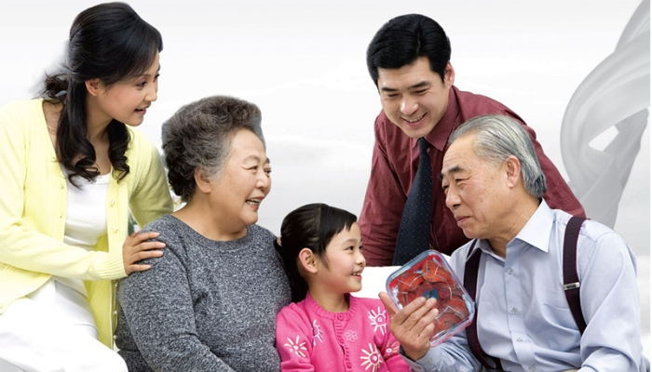
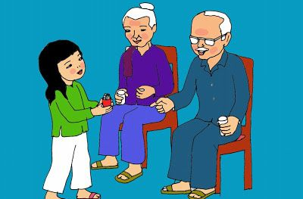


Gợi ý: Một số tình huống mà em đã có lời nói, việc làm để người thân hài long như:
Luôn nói Con yêu mẹ (bố, ông bà,...).
Thường xuyên hỏi thăm: Bố (mẹ, ông bà,...) có ổn không?
Pha trà, mời ông bà uống nước

Slide 12
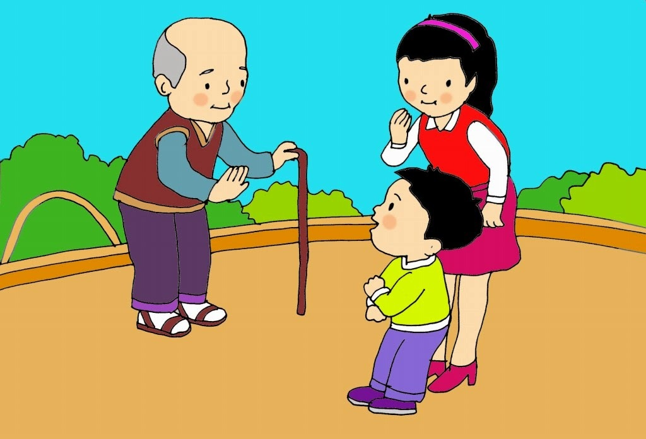
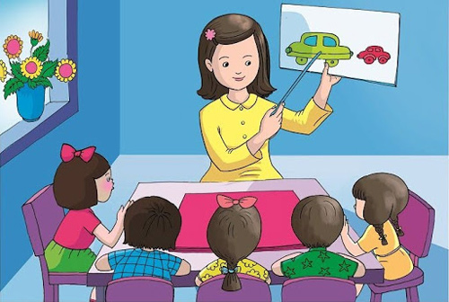
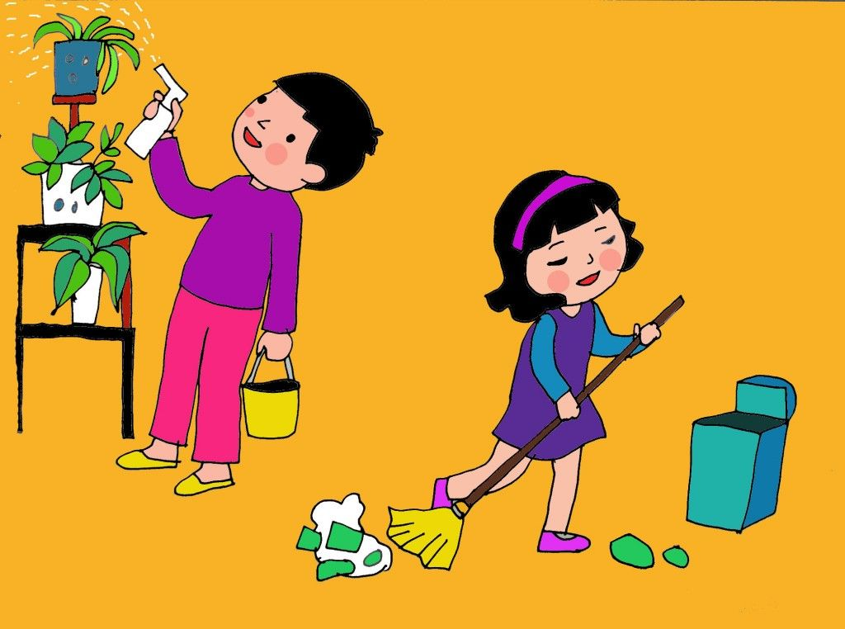
Gợi ý: Một số tình huống mà em đã có lời nói, việc làm để người thân hài long như:
Luôn ngoan ngoãn, lễ phép với người lớn
Chăm chỉ học hành, vâng lời thầy cô
Luôn giúp đỡ bố mẹ những công việc nhà

Slide 13

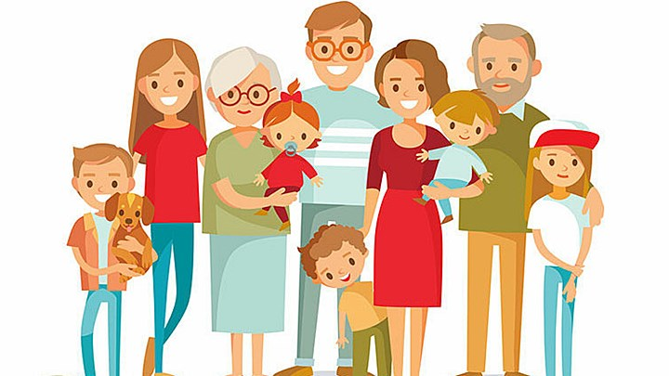
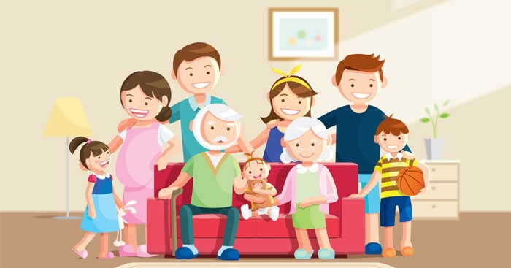
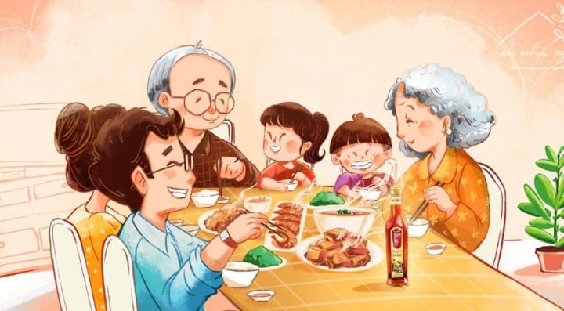
KẾT LUẬN
Trong cuộc sống thường ngày, HS cần tích cực có những lời nói, việc làm phù hợp giúp nâng cao đời sống gia đình và làm người thân hài lòng, vui vẻ.

Slide 14




Nhiệm vụ 2: Trao đổi về những lời nói, việc làm để người thân hài lòng
Cả lớp chia thành các nhóm, mỗi nhóm trao đổi với nhau và xác định những lời nói, việc làm để người thân hài lòng.
Sau đó, đại diện các nhóm trình bày kết quả thảo luận của nhóm mình, các nhóm khác lắng nghe và bổ sung ý kiến (nếu có).
Hoạt động nhóm

Slide 15




Nhiệm vụ 2: Trao đổi về những lời nói, việc làm để người thân hài lòng
Lưu ý
Các em chỉ nêu những ý kiến khác, không trùng lặp với những điều các bạn đã nói.

Slide 16



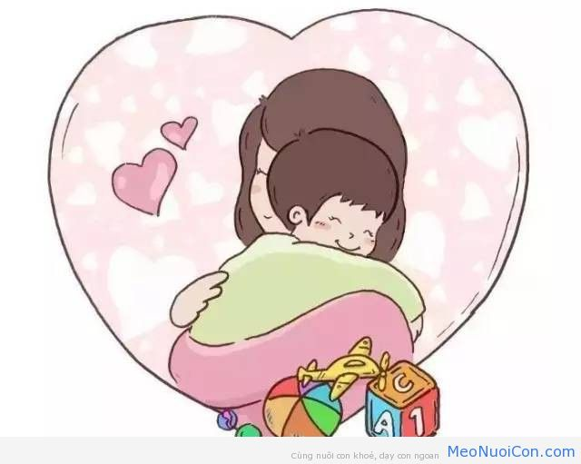
Gợi ý: Một số lời nói để người thân hài lòng như:
Chào hỏi lễ phép với ông bà, cha mẹ
Nói lời yêu thương với người thân

Slide 17


Gợi ý: Một số lời nói để người thân hài lòng như:
Quan tâm, hỏi han khi người thân có chuyện vui, buồn, khó khăn
Lời nói thể hiện sự tôn trọng người thân

Slide 18
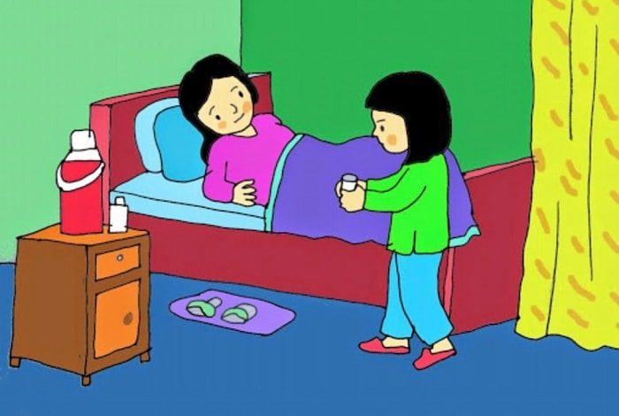

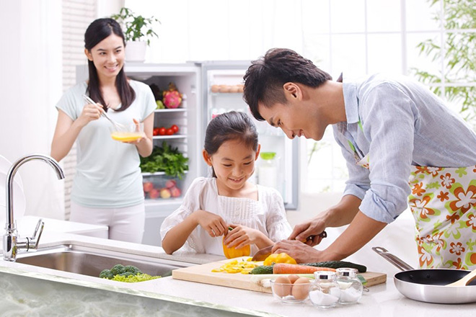
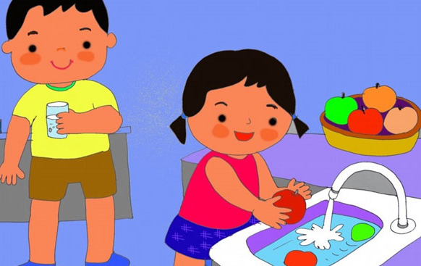
Gợi ý: Một số việc làm để người thân hài lòng như:
Chăm sóc người thân bị ốm, mệt.
Giúp đỡ anh chị em.
Chia sẻ công việc gia đình.
Tự nguyện làm thay phần việc thuộc trách nhiệm của thành viên khác khi cần.

Slide 19
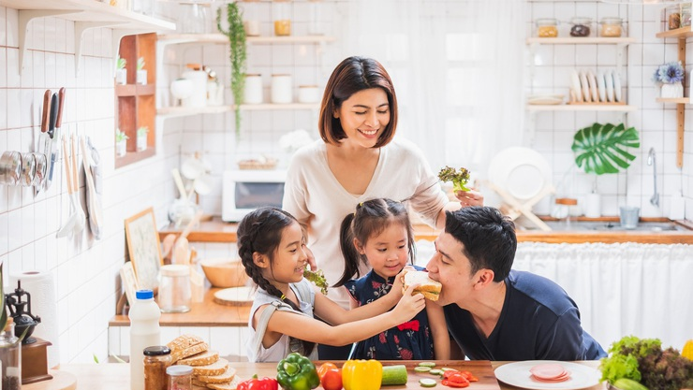
KẾT LUẬN
Để cuộc sống gia đình ngày càng hạnh phúc, mỗi thành viên có trách nhiệm thể hiện sự quan tâm, chăm sóc, có lời nói, việc làm chủ động để người thân cảm thấy hài lòng và an tâm.

Slide 20
Hoạt động 2:
Tìm hiểu cách thể hiện sự tôn trọng và thuyết phục người thân

Slide 21


Nhiệm vụ 1: Chia sẻ cách thể hiện sự tôn trọng và thuyết phục người thân của nhân vật trong tình huống
HOẠT ĐỘNG NHÓM ĐÔI
Các em đọc tình huống (SGK – tr.38) và thảo luận với bạn để trả lời câu hỏi: Hưng đã thể hiện sự tôn trọng và thuyết phục bố mẹ như thế nào?

Slide 22
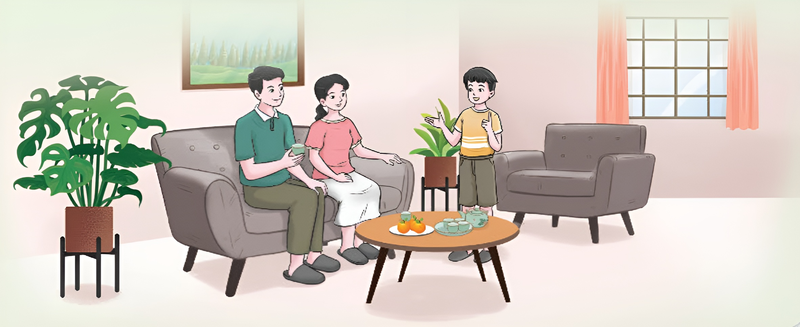
Tình huống
Hưng rất thích chơi bóng rổ và muốn tham gia câu lạc bộ bóng rổ của trường nhưng bố mẹ không đồng ý với lí do gần cuối cấp rồi, nên tập trung vào việc học để tạo đà năm sau thi chuyển cấp. Sau khi lắng nghe, Hưng lễ phép nói: “Con cảm ơn bố mẹ đã quan tâm và lo lắng cho việc học của con. Nhưng con nghĩ việc tham gia câu lạc bộ bóng rổ của trường sẽ giúp ích cho con về nhiều mặt: Con được giao lưu và học hỏi với các bạn trong câu lạc bộ, rèn được tính kiên trì, cố gắng đạt được mục tiêu, sức khỏe dẻo dai hơn. Hơn nữa, đây cũng là môn thể thao con thích, nếu được tham gia thì tâm trạng con cũng sẽ phấn chấn hơn, vì thế học tập tốt hơn”.

Slide 23




GỢI Ý CÂU TRẢ LỜI
Hưng luôn lễ phép với bố mẹ kể cả khi bố mẹ không đồng ý cho Hưng tham gia câu lạc bộ, sau đó Hưng đã giải thích cho họ những lợi ích của nó và cũng sẽ không ảnh hưởng tới việc học và bạn đã thuyết phục được bố mẹ.

Slide 24


Nhiệm vụ 2: Thảo luận cách thể hiện sự tôn trọng ý kiến khác nhau của các thành viên trong gia đình
Hoạt động nhóm
Cả lớp chia thành các nhóm, dựa vào gợi ý (Mục 2, SGK – tr.39) và thảo luận với nhau về cách thể hiện sự tôn trọng ý kiến khác nhau của các thành viên trong gia đình.

Slide 25


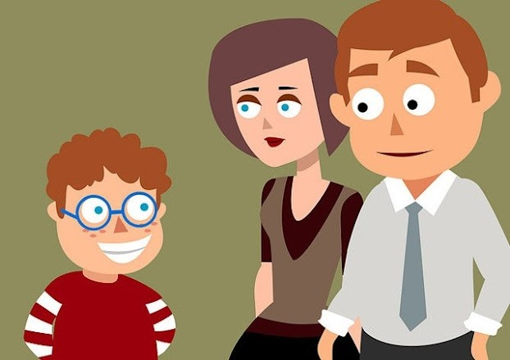
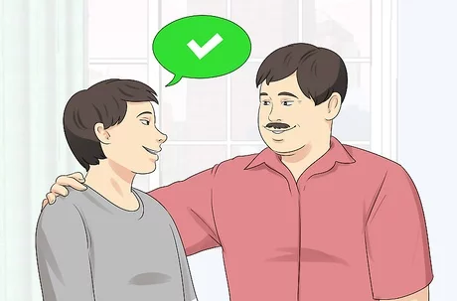
Gợi ý tham khảo: Một số cách thể hiện sự tôn trọng ý kiến khác nhau của các thành viên trong gia đình như:
Lắng nghe ý kiến của người thân
Đặt mình vào vị trí của người thân để thấu hiểu
Biết thừa nhận sự hợp lí trong ý kiến của người thân

Slide 26


KẾT LUẬN
Cách thể hiện sự tôn trọng ý kiến khác nhau của người thân trong gia đình:
Lắng nghe ý kiến của người thân.
Đặt mình vào vị trí của người nói để thấu hiểu.
Biết thừa nhận sự hợp lí, thiện chí trong ý kiến của người thân.
Nói lời cảm ơn khi nhận những ý kiến hợp lí, thiện chí.
Làm theo/ thực hiện những ý kiến phù hợp của người thân.

Slide 27


Nhiệm vụ 3: Thảo luận cách thuyết phục người thân trong gia đình
HOẠT ĐỘNG NHÓM
Các em thảo luận với bạn trong nhóm, đưa ra cách thuyết phục người thân trong gia đình dựa vào gợi ý (Mục 3, SGK – tr.39)
Sau đó, đại diện từng nhóm trình bày và chia sẻ trước lớp kết quả thảo luận.

Slide 28

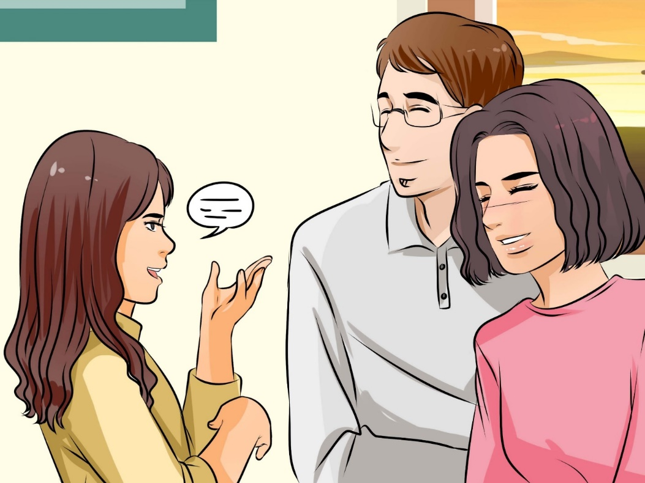
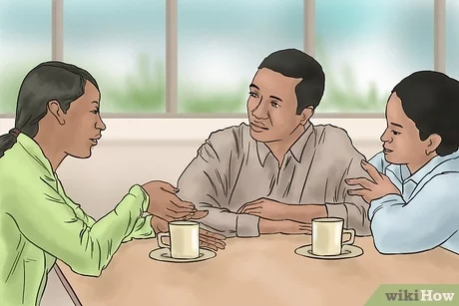
Gợi ý tham khảo: Một số cách thuyết phục người thân trong gia đình như:
Chọn thời điểm thuyết phục phù hợp
Đưa ra những phương án hợp lí
Diễn đạt rõ ràng, mạch lạc để thuyết phục

Slide 29

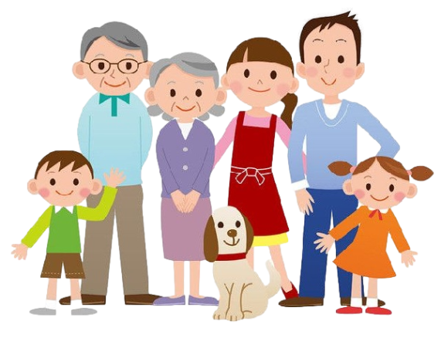
KẾT LUẬN
Cách thuyết phục người thân trong gia đình:
Chọn thời điểm thích hợp khi người thân đang thoải mái, cởi mở và có tâm trạng tốt.
Đưa ra những phương án hợp tình, hợp lí.
Diễn đạt rõ ràng, mạch lạc để thuyết phục.
Bình tĩnh khi có ý kiến trái chiều.
Đưa ra được dẫn chứng, lập luận kèm cho quan điểm của mình.
Khéo léo tác động đến tình cảm huyết thống khi thuyết phục để đạt hiệu quả mong muốn.

Slide 30
Hoạt động 3 – Củng cố kiến thức:
Thực hành thể hiện sự tôn trọng và thuyết phục người thân

Slide 31

HOẠT ĐỘNG NHÓM
Cả lớp chia thành 6 nhóm (2 nhóm thực hiện 1 nhiệm vụ), mỗi nhóm đọc các tình huống (SGK – tr.39) và thực hành xây dựng kịch bản, sắm vai xử lí để thể hiện sự tôn trọng và thuyết phục người thân ở mỗi tình huống
Nhóm 1,2:
Tình huống 1
Nhóm 3,4:
Tình huống 2
Nhóm 5,6:
Tình huống 3

Slide 32


TÌNH HUỐNG ĐƯA RA
Thảo xin ý kiến của bố mẹ về dự định kinh doanh của mình. Bố mẹ cho rằng ở lứa tuổi này Thảo chưa nên kinh doanh, chỉ nên tập trung vào việc học. Thảo băn khoăn không biết nên thuyết phục mẹ như nào.
Tình huống 1

Slide 33
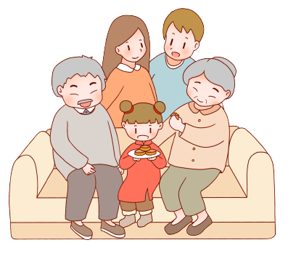
TÌNH HUỐNG ĐƯA RA
Hôm nay cả nhà An cùng nhau lên kế hoạch tổ chức mừng thọ bà nội. Bố muốn tổ chức mâm cơm gia đình cho ấm cúng, mẹ thì muốn mời họ hàng cùng tham dựa, An biết bà thích một điểm du lịch mà cách nhà không xa lắm nên muốn cả nhà cùng bà đi đến nơi đó. An băn khoăn không biết nên ứng xử như thế nào để vừa thể hiện sự tôn trọng người thân lại vừa thuyết phục được mọi người chấp nhận ý tưởng của mình.
Tình huống 2

Slide 34

TÌNH HUỐNG ĐƯA RA
Sau khi biết tin ông nội mắc bệnh hiểm nghèo, bố mẹ lo lắng mất ăn, mất ngủ. Trang vừa thương ông, vừa lo lắng cho bố mẹ. Trang không biết làm thế nào để động viên ông và giúp bố mẹ bớt lo lắng.
Tình huống 3

Slide 35

GỢI Ý XỬ LÍ TÌNH HUỐNG
Tình huống 1: Thảo nên lựa chọn thời gian phù hợp để nói cho mẹ nghe việc kinh doanh không phải để có thu nhập và không phải chủ yếu là bạn muốn có tiền để làm gì. Bạn chỉ là muốn xây dựng bản thân tốt hơn, muốn được thử thách trong lĩnh vực kinh doanh và hơn nữa bạn chỉ kinh doanh những mặt hàng như đồ thủ công do đó không tốn nhiều vốn và hy vọng bố mẹ sẽ giúp đỡ mình để mình có được trải nghiệm.

Slide 36
GỢI Ý XỬ LÍ TÌNH HUỐNG
Tình huống 2: Nếu là An, em sẽ đề xuất đi tới địa điểm du lịch đó, em sẽ nói rằng nên đi tới một nơi mới để thay đổi không khí và cả nhà ta vẫn có thể cùng nhau ăn uống trò chuyện và thoải mái. Bên cạnh đó chúng ta còn được đi tham quan, trải nghiệm những cái mới.
Tình huống 3: Trang nên ngoan ngoãn, phụ giúp bố mẹ việc nhà để bố mẹ không phải lo lắng việc ở nhà nữa. Bên cạnh đó, thường xuyên tới thăm ông và ở bên cạnh giúp ông vui hơn.

Slide 37
Hoạt động 4 – Vận dụng:
Rèn luyện kĩ năng thuyết phục, tôn trọng và ứng xử để người thân hài lòng

Slide 38


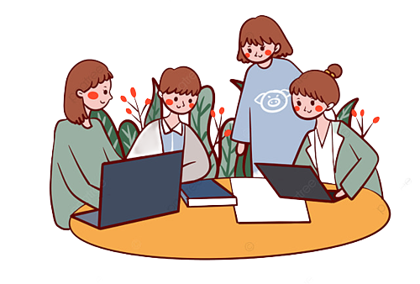
Thể hiện những lời nói và việc làm để người thân hài lòng trong cuộc sống hằng ngày
LÀM VIỆC NHÓM
Các em hãy thảo luận với bạn trong nhóm để thực hiện các nhiệm vụ sau:
Thể hiện sự tôn trọng và thực hiện kĩ năng thuyết phục người thân
Ghi lại và chia sẻ những cảm xúc, kết quả thực hiện

Slide 39



Kết thúc hoạt động, các em hãy chia sẻ những điều học hỏi được sau khi tham gia các hoạt động học tập trong tiết học

Slide 40


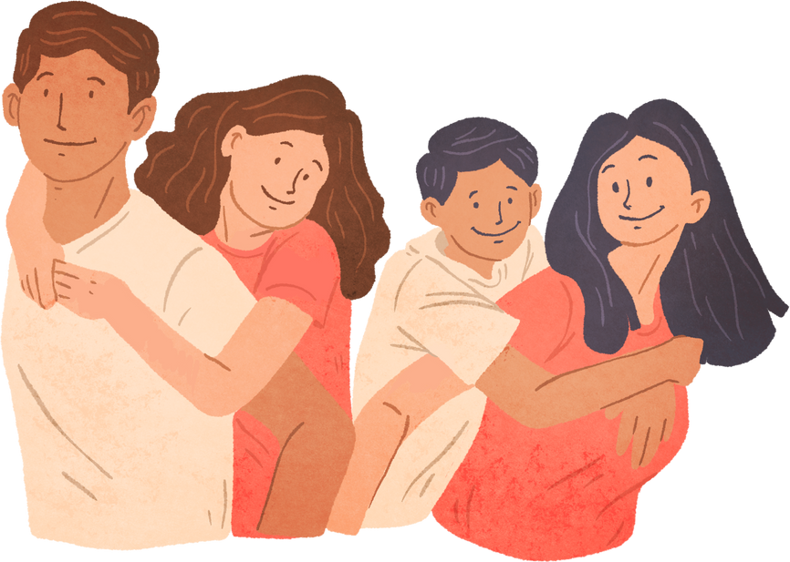
KẾT LUẬN
Gia đình là giá trị quan trọng đối với mỗi người.
Chúng ta cần thể hiện thái độ, lời nói, hành động để người thân hài lòng, tôn trọng và biết thuyết phục người thân khi các thành viên trong gia đình có ý kiến khác nhau ngay từ lứa tuổi HS THCS.

Slide 41



Ôn lại kiến thức đã học hôm nay
HƯỚNG DẪN VỀ NHÀ
Sống biết tôn trọng, thuyết phục và ứng xử để người thân hài lòng
Chuẩn bị cho tiết Sinh hoạt lớp

Slide 42
CẢM ƠN CÁC EM ĐÃ LẮNG NGHE, TẠM BIỆT VÀ HẸN GẶP LẠI!

